Slide 1
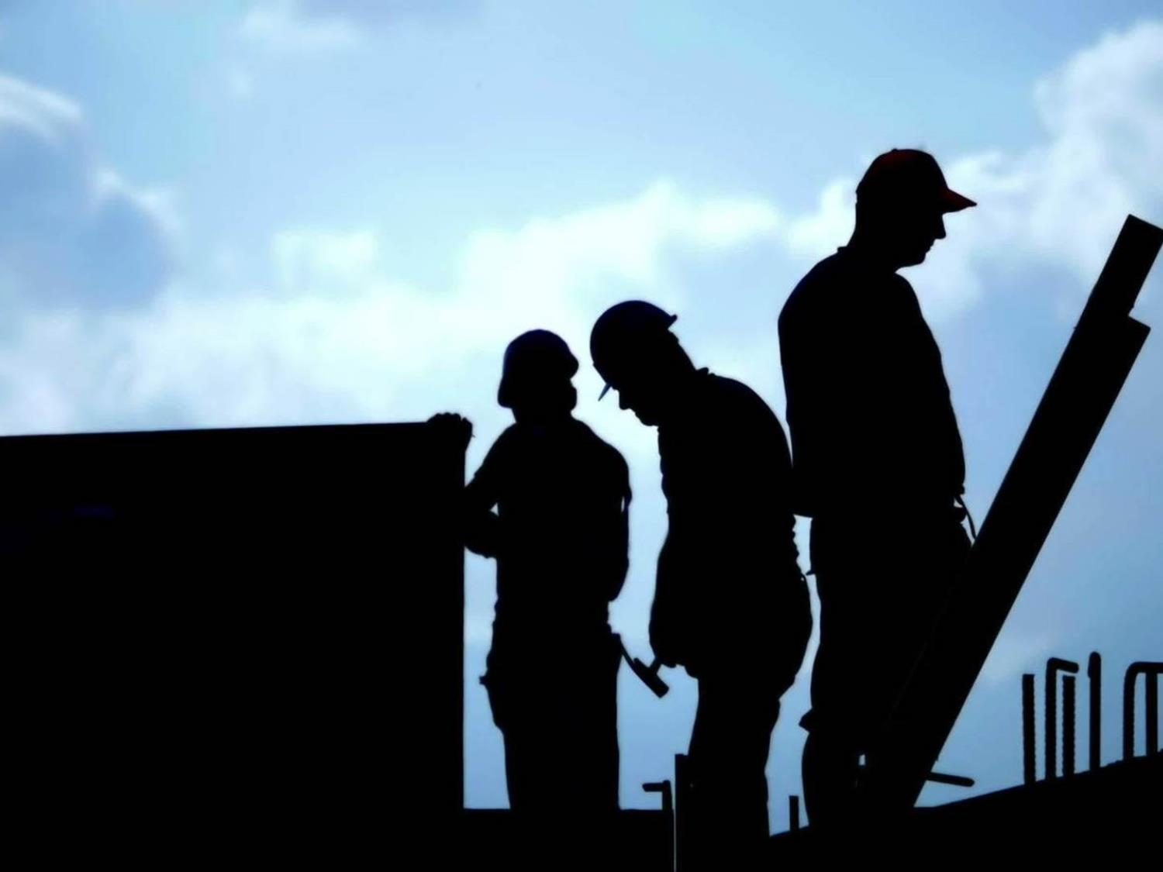
Thánh Ca 319 LO LÀM VIỆC MAU ĐÊM ĐẾN KIA

Slide 2
1. Lo làm việc mau đêm đến kia, làm việc hồi hừng đông ửng; Lo làm việc khi sương lấp lanh, hồi hoa nở tưng bừng;

Slide 3
Chuyên tâm khi kim ô bóng cao, siêng năng đang khi nắng chói; Lo làm việc mau, đêm đến kia, mọi công tác xong rồi.

Slide 4
2. Lo làm việc mau đêm đến kia, làm hồi mặt trời cao kia; Nên tận lực đang khi giữa trưa, giờ yên nghỉ kia kìa.

Slide 5
Quang âm như thoi đưa chóng qua, mong lưu linh công sáng chói; Lo làm việc mau, đêm đến kia, mọi công tác xong rồi.

Slide 6
3. Lo làm việc mau đêm đến kia, làm hồi trời chiều le lói; Lo làm việc trong giây chót đây, tịch dương khuất non đoài;

Slide 7
Làm việc vì hoàng hôn bủa giăng, mau mau gia công kẻo tối; Lo làm việc mau, đêm đến kia, mọi công tác xong rồi.

